Slide 1
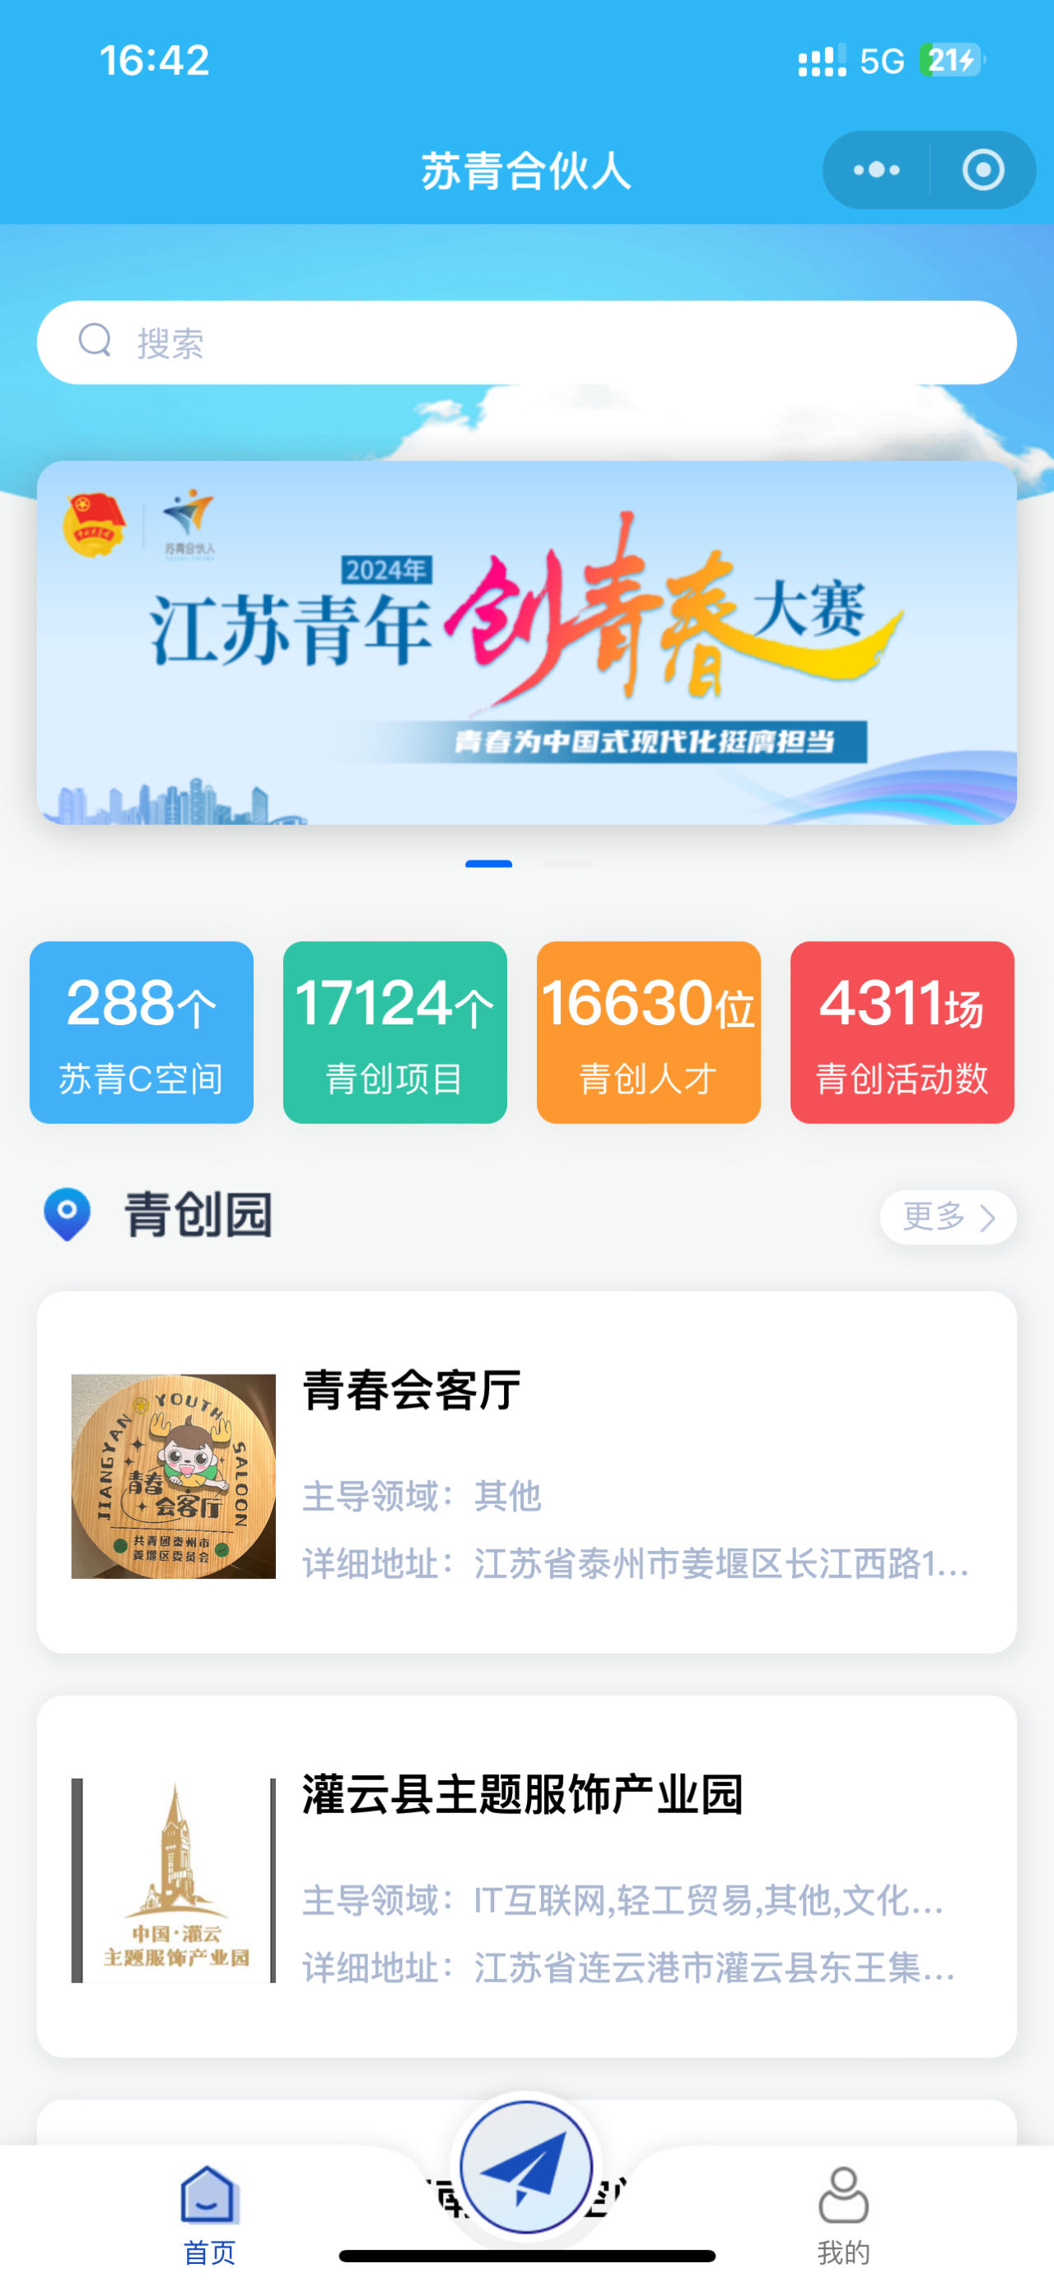
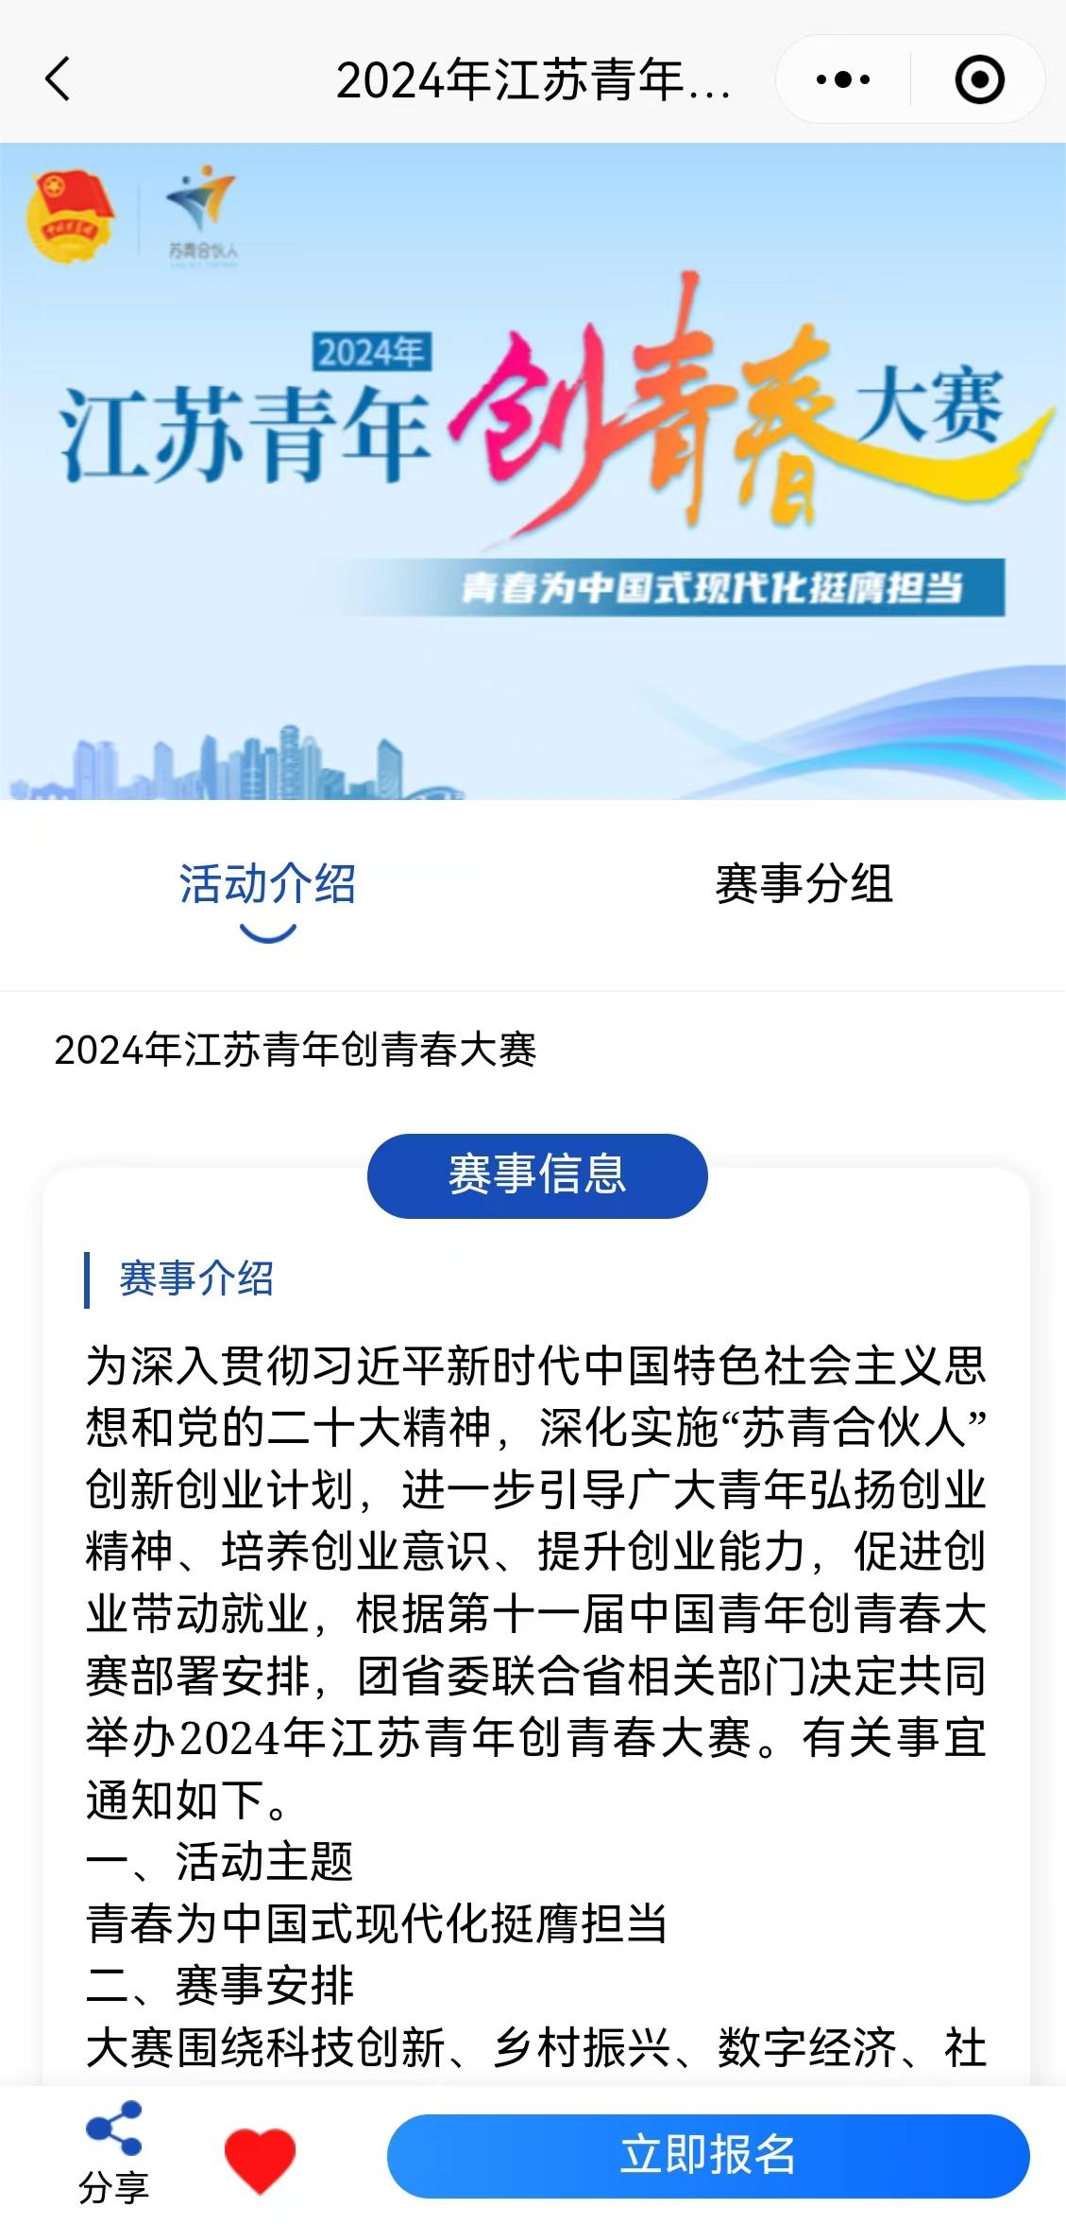
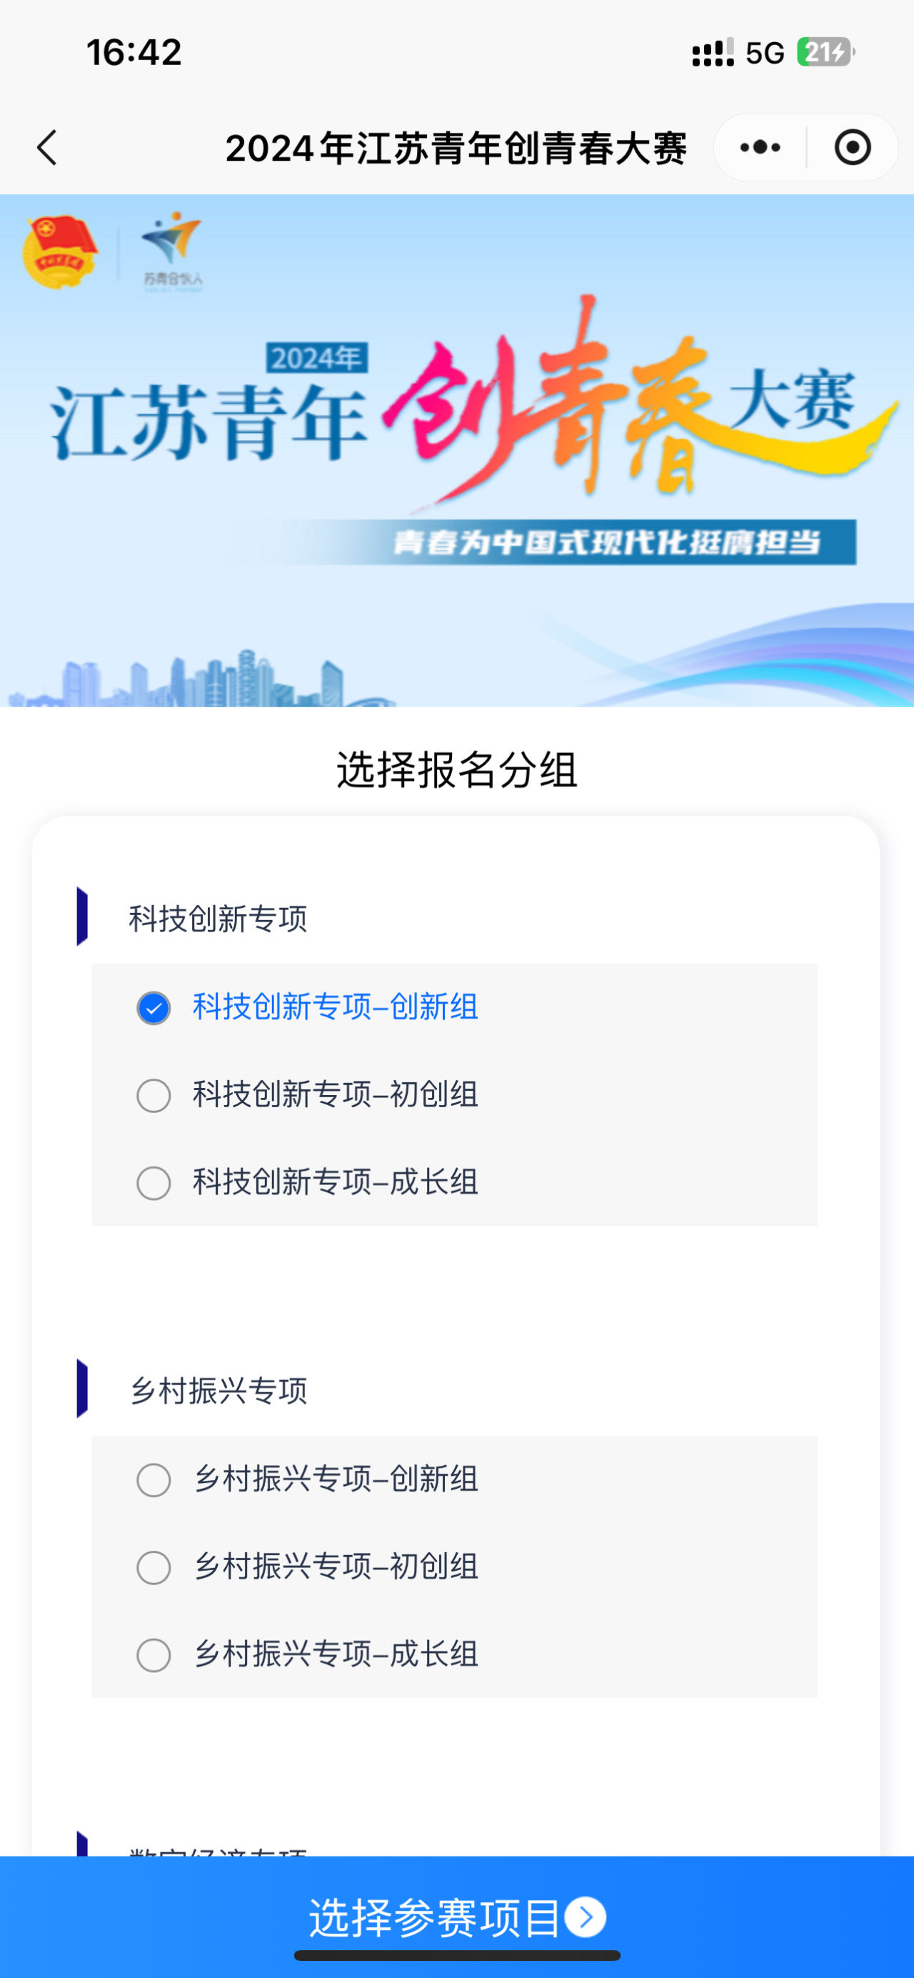
2024年江苏青年创青春大赛线上报名流程
微信扫一扫进入“苏青合伙人”微信小程序
选择2024年江苏
青年创青春大赛
点击赛事详情页面最下方操作栏右侧蓝色“立即报名”
根据提示完成账号创建、流程确认，选择分组和表单填写

